Slide 1
ПИСМЕНО ДИЈЕЉЕЊЕ
МАТЕМАТИКА 4. РАЗРЕД

Slide 2
Да поновимо:
Приликом дијељења дијелимо најприје стотине, затим десетице и на крају јединице. Тачност дијељења провјеравамо множењем!
: 2 = 528 : 2 = 264
-4 .
1 2
-1 2 .
/ 8
-8 .
0
С | Д | Ј
5 - 4 1 -1Ф | 2 2 2 / | 8 8 -8 0
С | Д | Ј
2 | 6 | 4
МАТЕМАТИКА 4. РАЗРЕД

Slide 3
ЗАДАТАК
968 : 4 =
- 8
16
- 16
/8
- 8
/
805 : 5 =
- 5
30
- 30
/5
- 5
/
242
846 : 3 =
- 6
24
- 24
/6
- 6
/
161
282
Провјера:
282 • 3
846
Провјера:
161 • 5
805
Провјера:
242 • 4
968
МАТЕМАТИКА 4. РАЗРЕД

Slide 4
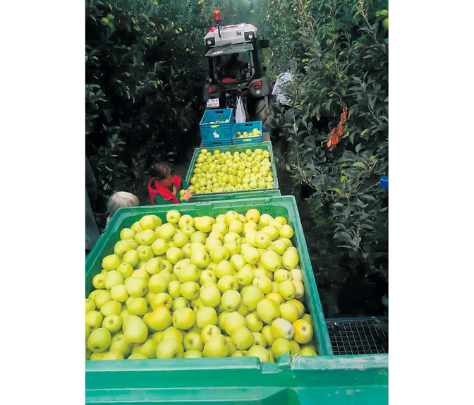
2. ЗАДАТАК
У воћњаку се недјељно убере 917 вагона јабука. Колико се убере дневно јабука, ако се воће бере и недјељом?
917 : 7 = 131
-7
21
-21
7
- 7
0
Пр: 131 · 7
917 Одговор: Дневно се убере 131 kg јабука.
МАТЕМАТИКА 4. РАЗРЕД

Slide 5
3. ЗАДАТАК
Ученици 4 одјељења трећег разреда засадили су 840 садница. Свако одјељење засадило је исти број садница. Колико је садница засадило свако одјељење?
840 : 4 = 210
- 8
/4
- 4
/0
- 0
0
Пр: 210 · 4
810 Одговор: Свако одјељење је засадило по 210 садница.
МАТЕМАТИКА 4. РАЗРЕД

Slide 6
Задаци за самосталан рад:
1. Израчунај количнике:
723 : 3= 660 : 6 = 755 : 5 =
2. У три ормара школске библиотеке налази се једнак број књига. Укупно је било 579 књига. По колико је књига у сваком ормару?
МАТЕМАТИКА 4. РАЗРЕД

